Slide 1
第三篇 组织

Slide 2
组织的概念
名词
动词
“组织”是指一群人的一种相对稳定的集合。
组织是指一群人为了实现某个共同目标而结合起来协同行动的集合体。
“组织”是管理的一种职能，甚至是管理的代名词。
为了使每个人都能以适当的方式提供目标活动所需要的贡献，首先需要进行劳动分工，然后需要对他们的分工劳动进行协调。

Slide 3
组织的特征
组织
两个或以上成员
明确的目标
特殊的活动
独立
存在

Slide 4
企业——一种特殊的社会经济组织
企业是指那些根据市场反映的社会需要来组织和安排某种商品（包括物质产品或非物质的服务）的生产和交换的社会经济单位。
企业的经济活动包括：
产品销售或成果处理
资源转换
资源筹措
企业生产经营的基本工作
企业产品的生产制造过程。
借助特定渠道把特定产品利用特定方式转移到需要这种产品的特定消费者手中

Slide 5



企业是在下述背景下进行上述活动的：
1. 资源稀缺
3. 产品是生产者联合劳动的成果
2. 内部活动成果需要到外部实现

Slide 6
组织设计

Slide 7
第一节 组织设计的任务与影响因素
一、组织设计的基础
组织设计的实质：
对管理人员的管理劳动进行横向和纵向的分工。管理劳动分工的必要性缘于管理者有效管理幅度的有限性。管理幅度决定了组织中的管理层次，从而决定了组织结构的基本形态。

Slide 8
（一）管理幅度（宽度）与管理层次
管理幅度——一个管理者直接领导的下属数量。
一个管理者能够有效管理的下属人数是有限的，不存在固定的具体人数。
管理幅度的限制是形成组织层次的主要原因。

Slide 9
管理幅度、管理层次与组织规模的关系
组织规模=管理幅度×管理层次

Slide 10



结论：
在组织规模一定的条件下，管理幅度与管理层次成反比；在幅度一定的情况下，管理层次与组织规模成正比；管理层次一定，管理幅度与组织规模成正比。
作业人员约4100人
管理幅度为4
管理幅度为8
管理层4层
管理人员
=585人
1
1
8
管理层6层
管理人员
=1365人
4
64
16
64
512
4096
256
作业层
1024
作业层
4096

Slide 11
两种不同的看法：
传统的观点：提倡一定的管理幅度，以便对下级严格控制。
现代的观点：以宽管理幅度来设计扁平结构的趋势。自主性

Slide 12
（二）组织结构的基本形态
管理层次与管理幅度的反比关系决定了两种基本的管理组织结构形态：扁平式结构形态和锥型结构形态。

Slide 13
扁平式（层次少而幅度宽）：
在组织规模已定的条件下、管理幅度较大、管理层次较少的一种组织结构形态
优点：
缩短了高层与基层的距离（提高信息传递的效率和质量）；
管理费用低（层级少、管理人员少）；
下属积极性高（自由度大、发挥主动性和首创精神）
缺点：
增加主管的指导和监督的难度；
影响信息的及时利用
横向联系困难（部门的独立性）；
下属缺少更多升迁机会。

Slide 14
精简、扁平化的组织结构－－团体的自我超越；
1975年，英国政府公务人员有74.3万人；
经过撒切尔夫人、梅杰、布莱尔三任首相
持续的改革，历经一个世纪的“ 英国病 ”
被治愈。
1997年，政府公务人员压缩到10万人！

Slide 15
锥形结构（层次多而幅度窄）：
管理幅度较小，从而管理层次较多的高、尖、细的金字塔形态
优点：
易于控制；
横向联系好。
缺点：
上下级之间距离拉长，信息传递慢，失真多；
影响积极性的发挥
使控制工作更复杂
管理人员多（费用多、麻烦多）。

Slide 16
（三）影响管理幅度的因素
（1）管理者和下属的素质与能力：素质高、工作能力强，管理幅度大。反之则小。
（2）工作内容和性质：所处的管理层次、下属工作的相似性、计划的完善程度、非管理性事务的多少。

Slide 17
（3）工作条件：助手的配备、信息手段、下属工作地点的相近性。
（4）工作环境：环境不稳定，主管要花费许多精力处理组织中的新问题，管理幅度应小。
（5）成员的差异性：文化背景、价值观、对待工作和生活的态度、忠诚度。

Slide 18
二、组织设计的任务
设计清晰的组织结构
规划和设计组织中各部门的职能和职权
确定组织中的职能职权、参谋职权、
直线职权的活动范围
设计组织结构
（1）

Slide 19
典型组织结构
总经理
副总经理
（主管营销）
副总经理
（主管生产）
直线
参谋
销售部
经 理
广告部
经 理
研发部
经 理
制造部
经 理
质检部
经 理
职能
分销经理
主管
仪器类
分销经理
主管
电器类
产品研发主管
客户研究主管
采购主管
制造主管
运输主管

Slide 20
1.职能设计
2.部门设计
3.层级设计

Slide 21
职能设计
职能设计是对组织完成目标所需要的职能、职务的整体安排。
编制职务说明书
职务说明书：简单而明确地指出该管理职务的工作内容、职责与权力、与组织中其他部门和职务的关系，要求担任该项职务者所必须拥有的基本素质、技术知识、工作经验、处理问题的能力等条件

Slide 22
职位描述
岗位职责： 1、标准工时模板的制定； 2、生产改善的评估； 3、场地规划； 4、生产效率提升。 任职要求： 1、大专以上学历，工业工程专业； 2、熟悉机械加工行业； 3、5年以上工作经验； 4、35岁以下； 5、熟悉工业工程涉及的各种工作方法。

Slide 23
部门设计
部门设计是指按照职能的相似性、活动的关联性、联系的紧密性将各个职位整合为部门的过程。
层级设计
层级设计是对部门之间关系的安排，这种关系既包括部门之间的纵向层级，又包括部门之间的横向联系。

Slide 24
（2）组织运行制度设计
沟通系统设计
管理规范设计
激励设计

Slide 25
组织设计思路：
组织设计由下而上：
任务⇒岗位
职务的设计与分析
组织宗旨、目标、内外环境
部门划分
组织规模、人力资源、发展前景
结构的形成
——形成组织体系

Slide 26
三、组织设计的原则
1、目标一致原则
2、分工与协作原则
3、管理幅度原则
4、权责对等的原则
5、柔性经济原则

Slide 27
目标一致原则
企业组织设计的根本目的，就是为了保证组织目标的实现，组织结构的全部设计工作必须以此为出发点和归宿点。
要使“事事有人做”，而非“人人有事做”
必须明确每一个部门、岗位的目标和任务，做到因事设人、因事设岗。反对因人设岗，虚设岗位，形成无所事事的闲官。
强调：目标的一致性和统一指挥

Slide 28
分工与协作原则
分工与协作原则是指组织结构能够反映出实现目标所需的工作分解和相互协调，在专业分工的基础上实现部门间、人员间的协作与配合，保障组织活动的顺利开展，实现组织的整体目标

Slide 29
有效管理幅度原则
管理幅度应控制在一定水平：
避免管理幅度过大，以保证管理者对下属有效的指挥和监督，提高工作效率
防止管理幅度过小，造成管理层级过多，而降低效率，增加成本

Slide 30
权责对等原则
原则:组织中组织各层级的管理者需要拥有开展工作所需要的相应权利，同时承担相应责任。
权大责小或责大权小对来说都是很危险的。
权力大于责任:滥用权力,交学费；
责任大于权力:巧妇难做无米之炊

Slide 31
柔性经济原则
柔性经济原则是指组织设计需要保持一定的灵活性，根据内外环境变化及时对机构和人员做出调整，通过对层次和幅度、人员结构和部门工作流程的合理安排，提高组织管理效率
稳定性和适应性相结合
组织结构设计要合理，避免内耗和成本上升

Slide 32
四、组织设计的影响因素
影响组织设计的因素主要有五个：环境、战略、技术、规模和生命周期。
1.环境
5.规模
2.战略
组织设计
4.发
展阶段
3.技术

Slide 33
1、环境的影响
一般环境：对组织活动产生间接影响的政治、经济、社会和文化环境
任务环境：与组织活动直接相关的环境，包括政府、行业协会、合作方、供应商、客户、竞争对手等

Slide 34
环境的复杂性影响部门和岗位设置
设置必要的职能部门和岗位，减少外部环境对组织的冲击
环境的不确定（一般都会变得复杂）性影响组织机构
外部环境稳定——机械式层级结构
外部环境不稳定——有机式组织

Slide 35
2、战略的影响
组织结构必须服从组织所选择的战略的要求
战略选择在两个层次上影响组织结构：
不同的战略要求不同的业务活动，从而影响管理职务的设计
战略重点的改变，会引起组织的工作重点的改变，从而各部门与职务在组织中重要程度的改变

Slide 36
研究发现：
许多经营成功的公司，如保持在单一行业内发展，则偏好采用集权的组织结构；
实施多元化经营的公司，一般采用分权的事业部制结构。

Slide 37
数量扩大阶段
只需要少量职能部门就能解决问题
地区开拓阶段
需要建立职能部门对分布在不同地区的业务进行有机整合
纵向联合开拓阶段
建立与纵向联合开拓阶段相适应的
组织结构
产品多样化阶段
重新考虑资源分配、部门划分、
新老业务之间的协调等问题

Slide 38
3、技术的影响
技术是把原材料等资源转化为产品或服务的机械力或智力
技术的变化不仅能够改变生产工艺和流程，还会影响人与人的沟通与协作
伍德沃德根据生产技术的复杂程度将生产技术分为三类：单件小批量生产技术，大批量生产技术，流程生产技术

Slide 39
组织结构特征和技术类型的关系（伍德沃德）
技术类型 组织结构特征 | 单件小批 生产技术 | 大批量 生产技术 | 连续 生产技术
纵向管理层级 | 3 | 4 | 6
高层管理人员的控制幅度 | 4 | 7 | 10
基层管理人员的控制幅度 | 23 | 48 | 15
管理人员与一般人员的比例 | 1：23 | 1：16 | 1：8
技术人员的比例 | 高 | 低 | 高
规范化程度 | 低 | 高 | 低
集权化程度 | 低 | 高 | 低
复杂化程度 | 低 | 高 | 低
总体结构 | 有机 | 机械 | 有机

Slide 40
伍德沃德认为：
随着技术复杂程度的提高，企业组织结构复杂程度也相应提高，管理层次数、管理人员同一般人员的比例以及高层管理者的控制幅度亦随之增加。
规范化管理可以有效提高大批量生产组织的效率

Slide 41
有效的管理取决于如何分析环境需求、围绕需求构建组织机构、通过管理行为实现组织目标
技术因素和人际关系因素同样重要

Slide 42
信息技术的影响：
使组织结构呈现扁平化趋势
对集权化和分权化可能带来双重影响
加强或改善了企业内部各部门间以及各部门内工作人员间的协调
要求给下属以较大的工作自主权
提高专业人员比率

Slide 43
4、组织规模的影响
规范化程度
分权化程度
复杂化程度
人员结构比率（帕金森定律）

Slide 44
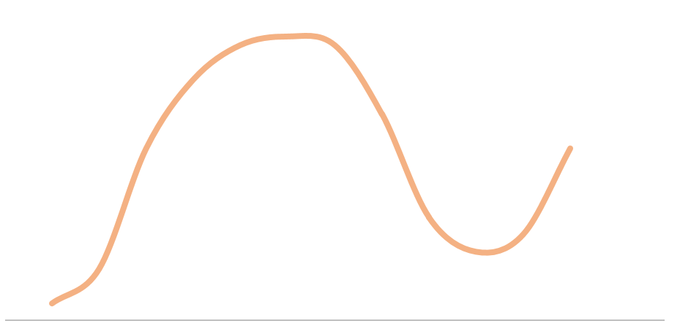
5、发展阶段的影响
组织存在生命周期，每个发展阶段具有不同特征，同时面临着不同风险，需要调整战略以适应发展的需要，并适时调整组织结构。
发展速度较快；
有机的组织结构
组织的规范性提高
创业阶段
规模较小；
权力集中在以创始人为代表的高层管理者手中
“大企业病”
组织协调
组织会努力地生存，寻求可持续发展；
变革&合作
组织成长的动力在于授权；
组织规范化
领导力风险
人才枯竭
控制风险
各自为政
繁文缛节
生成期
成长期
成熟期
衰退期
再生期

Slide 45
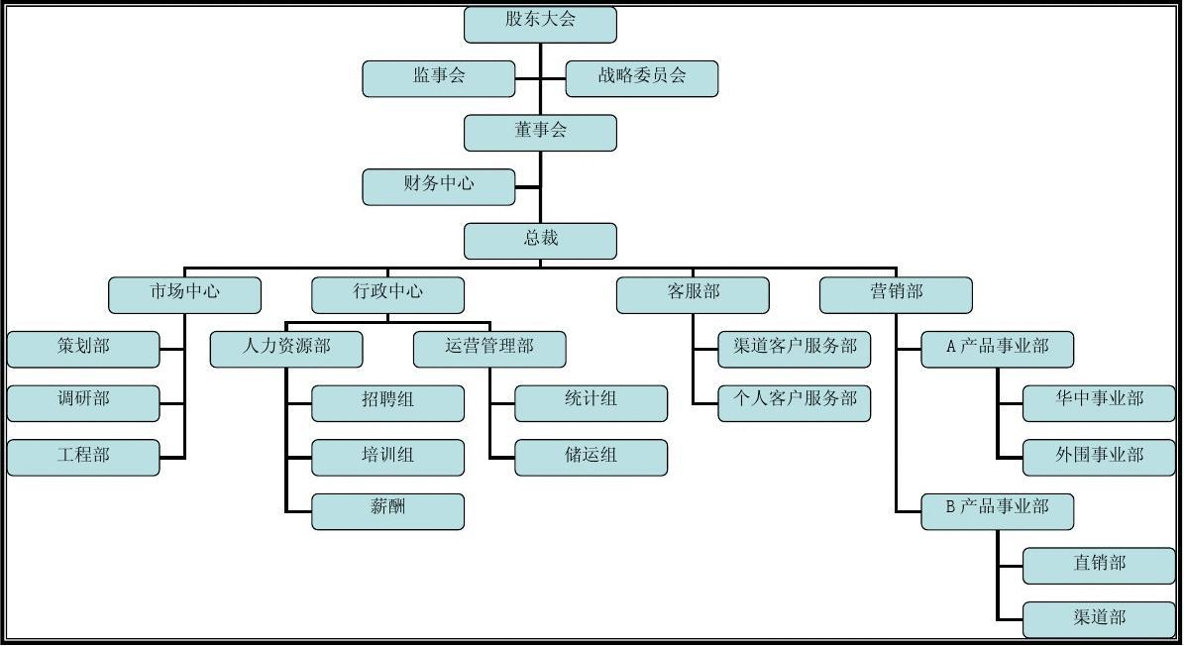
第二节 组织结构
一、组织结构的概念
组织结构是组织中正式确定的，使工作任务得以分解、组合和协调的框架体系。
横纵向工作任务分解
任务组合（职能/产品/区域部门化）
组织协调

Slide 46
部门化
管理劳动的分工
组织设计的实质是通过对管理劳动的分工使整个管理系统有机地运转起来。
横向的分工：根据不同的标准，将对组织活动的管理劳动分解成不同岗位和部门的任务
纵向的分工：根据管理幅度的限制，确定管理系统的层次，并根据管理层次在管理系统中的位置，规定各层次管理人员的职责和权限
部门化
部门化是将整个管理系统分解、并再分解成若干个相互依存的基本管理单位
它是在管理劳动横向分工的基础上进行的

Slide 47
划分方法：
（1）按人数划分——最简单的一种方法，常用于军队；
（2）按时间划分——多见于基层组织，如早、中、晚三班制的企业；
（3）按职能划分——根据专业化原则，将相似的工作划归一个部门，如生产、销售等部门。这是一种普遍的、传统的组织形式。

Slide 48
（4）按产品或服务对象划分——适合于规模较大、从事多品种生产、多样化经营的组织。
（5）按顾客划分——根据目标顾客的不同利益需求来划分组织的业务活动
（6）按地区划分——这也是一种较普遍采用的形式。适合于地理位置分散的企业，如：跨国公司。
（7）按流程划分——按照工作或业务流程来组织业务活动
（8）按设备仪器划分——常用于医院，如放射科、理疗科、心电图室等。
（9）矩阵组织和项目小组——一种新型的形式。适合于工作内容变动频繁，所需技术众多的组织。

Slide 49
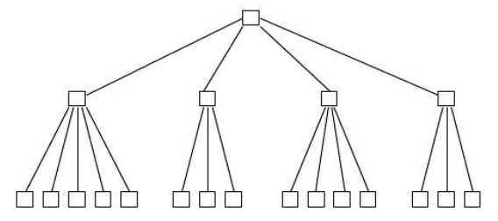
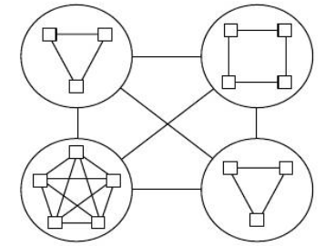
二、机械式组织与有机式组织
英国学者伯恩斯、斯托克认为，机械式组织和有机式组织是一系列组织类型中的两个极端，而大多数组织介于二者之间。
机械式组织
有机式组织
VS
一种稳定的、僵硬的结构形式
追求稳定运行中的效率
一种松散、灵活的具有高度适应性的结构形式
追求动态适应中的创新

Slide 50
二者特征比较：
机械式组织 | 有机式组织
基于职能的高度专门化 | 基于知识与经验的专门化
僵化的职务与权限 | 柔性的职务与权限
基于职位的权力 | 基于专业知识的权力
信息向高层集中 | 信息的分散与共享
垂直的指挥与信息传递 | 水平的沟通与信息传递
对组织的忠诚和对上级的服从 | 对工作和技术的忠诚
强调企业固有知识 | 强调吸收外部智慧

Slide 51
二者的适用条件比较：
机械式组织 | 有机式组织
环境相对稳定 | 环境不确定性强
任务明确且持久，决策可以程序化 | 任务多样且多变，无法进行程序化决策
技术相对统一而稳定 | 技术复杂多变
按常规活动，以效率为主要目标 | 许多非常规活动，需要较强的创新能力
企业规模较大 | 组织规模较小

Slide 52
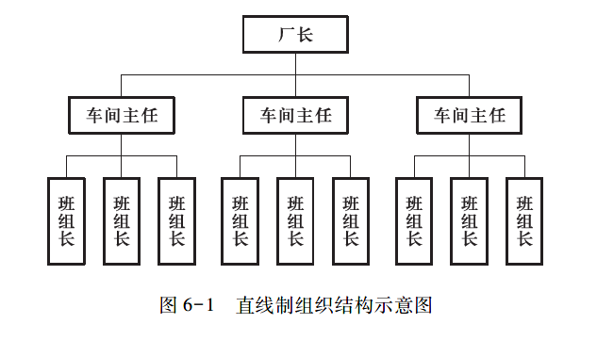
OK三、组织结构形式
（一）直线制组织
特点：垂直领导
优点：设置简单；权责关系明确；有利于组织的有序运行。
缺点：专业化水平低；缺乏横向沟通；对管理人员的要求高。
适用范围：规模较小、生产技术比较简单、初创期的组织。

Slide 53
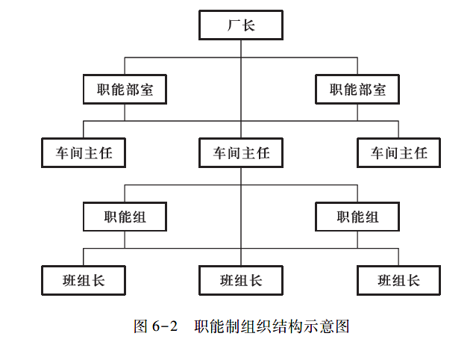
（二）职能制组织
特点：以专业职能作为划分部门的基础，在各级管理人员之下根据业务需要设立职能机构和人员，协助其从事职能管理工作。
优点：专业化程度高；减轻管理人员压力；有利于降低管理成本。
缺点：缺乏协调；职责不清；不利于通才型管理人员的培养。
给厂长找下手，打下手管的有点多，职责不清，推脱

Slide 54
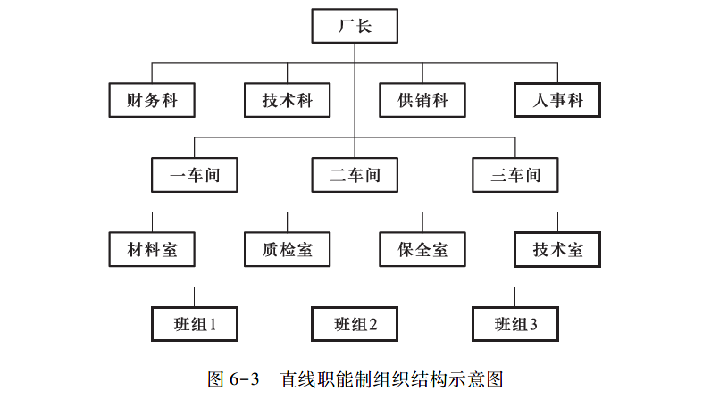
（三）直线职能制组织
特点：以直线制结构为基础，在各层级中设置相应的职能部门。
优点：统一指挥与专业化管理相结合；能够有效减轻管理者负担。
缺点：协调难度加大；损害下属的自主性；降低对环境的适应能力；降低决策效率；增加管理成本。
适用于规模不大、产品种类不多、内外部环境比较稳定的中小企业。

Slide 55
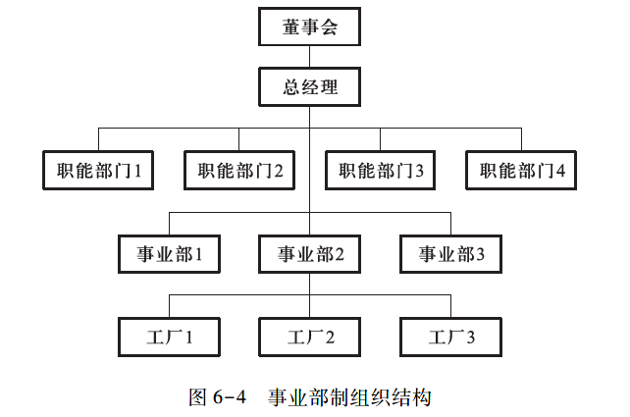
（四）事业部制组织
组织面对不确定的环境，按照产品或类别、市场用户、地域以及流程等不同的业务单位分别成立若干个事业部，由事业部进行独立经营和分权管理的一种分权式组织结构。
特点：“集中决策，分散经营”。
优点：有利于管理者专注于战略规划与决策；有利于培养通才；提高了组织对环境的适应能力。
缺点：机构重复设置导致管理成本上升；容易滋生本位主义。
会增加管理的成本，容易让事业部自己觉得自己很厉害搞独立搞特殊

Slide 56
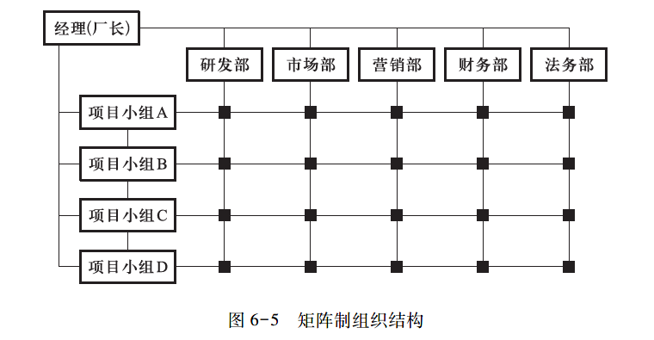
（五）矩阵制组织
特点：垂直领导系统与横向领导关系结合；任务完成后就解散；项目小组为临时组织，负责人也是临时委任。
优点：机动性强；目标明确、人员结构合理；通过异质组合实现创新；沟通顺畅。
缺点：稳定性差；多头指挥；权责不对等。
适用于一些临时性的、需要多个部门密切配合的项目。

Slide 57
四、组织结构的演变趋势
（一）扁平化——减少管理层级，增加管理幅度
优点
便于高层管理者了解各科层组织的运行情况
大幅削减管理人员，节省管理成本，有效降低协调的难度
信息传递速度加快，减少信息的过滤和失真
有利于调动成员的积极性，提高决策的民主化程度
弊端
加重了管理人员的工作负荷
相同层级的沟通会产生新的困难
对管理人员的素质要求较高
要求下属人员自立、自律，否则容易失去控制

Slide 58
（二）柔性化
概念：通过设置协调岗位、临时委员会或工作团队的形式加强组织内部的横向联系、增强组织机动性的一种趋势。
方式：（1）充分发挥非正式组织的作用；
（2）加强横向沟通：
情况 | 横向沟通措施
特定直线部门之间需要频繁联系 | 联络官
为了解决直线部门间的共同问题 | 临时委员会
从组织层面解决横向 合作问题 | 协调人员

Slide 59
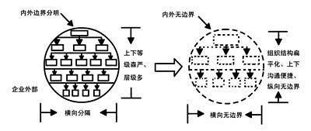
（三）无边界化
在构建组织结构时，不是按照某种预先设定的结构来限定组织的横向、纵向和外部边界，而是力求打破和取消组织边界，以保持组织的灵活性和有效运营。

Slide 60

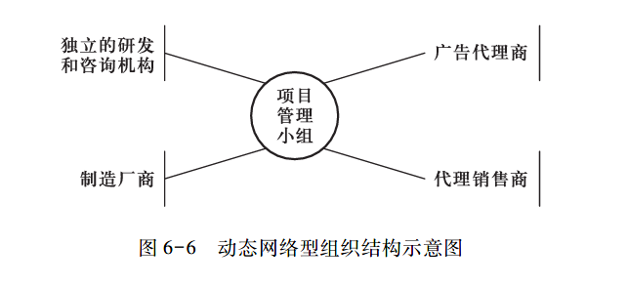
（四）虚拟化
1. 电子商务组织的虚拟化：通过信息和资源整合创造巨大的价值；形成一个以网络为载体的创业生态系统。
2. 动态网络虚拟组织：以项目为中心，通过与其他组织建立研发、生产制造、营销、售后服务等业务合同网，有效发挥核心业务专长的核心型组织形式。

Slide 61
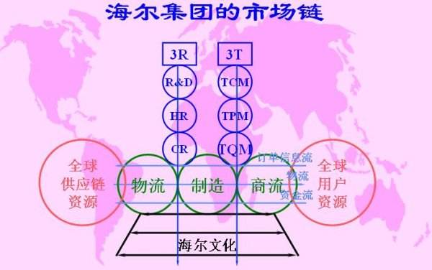
（四）虚拟化
3. 市场链
将市场经济中的利益调节机制引入企业内部，在集团宏观调控下，把企业内部的业务关系由原来的单纯行政关系转变成平等的买卖关系、服务关系和契约关系，把订单转变成一系列内部的市场订单，形成以订单为中心、上下工序和岗位间相互咬合、自行调节运行的市场链（SST）。

Slide 62
第三节 组织整合
如何在正式组织中发挥非正式组织的作用，消除其消极影响？
如何处理组织中同时存在的两种不同类型的管理者——直线和参谋的关系？
组织层级内、层级之间如何进行协调？
组织整合

Slide 63
一、正式组织与非正式组织的整合
（一）正式组织
两个或两个以上的人围绕一个共同目标并经过有意识的、处于系统关系的物的要素、人的要素和社会要素组成的有机整体。

Slide 64
（二）非正式组织
独立于正式组织目标之外，以人际关系和谐为导向，以非理性为行为逻辑，受潜在的不成文规定约束的个体组成的集合体。

Slide 65
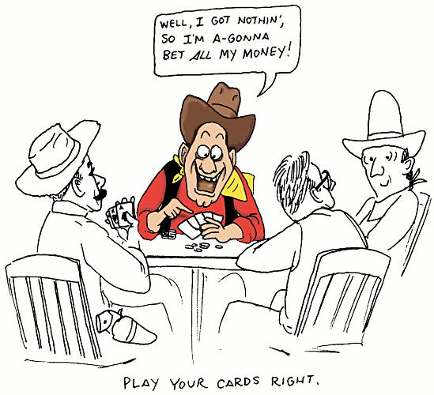
正式组织
非正式组织
正式组织是组织设计的结果，这种组织有明确的目标、任务、结构、职能以及由此而决定的成员间的责权关系，对个人具有某种程度的强制性。
1、感情型
2、兴趣型
3、利益型

Slide 66
正式组织和非正式组织的区别：
 | 正式组织 | 非正式组织
目标不同 | 存在明确的目标，以目标为导向开展活动，更加重视活动为组织带来的效益。 | 并不存在明确稳定的共同目标，追求的是和谐的人际关系和成员的归属感、满足感。
行为逻辑 不同 | 要求成员按照组织人格行事，通过非人格化的规章制度约束成员的行为。 | 尊重参与者的个人人格，通过与组织目标无关的约定俗成的规则限制其行为，参与者的行为受情感支配。
结合紧密程度不同 | 严格的管理层级和岗位职责。 | 不存在明确的结构和层级，信息传递的通道完全是开放的、发散的。
权威来源 不同 | 领导者的权威更多地来自职位性因素。 | 并没有稳定的领导者，权威来自参与者的非职位性因素。
联系 | 非正式组织在正式组织之间或依附于正式组织成立；非正式组织对正式组织的活动产生影响。

Slide 67
（三）非正式组织的影响
1、非正式组织的积极作用
1）可以满足职工的需要；
2）创造一种更加和谐、融洽的人际关系，增加组织成员间的默契，增强凝聚力；
3）促进组织内部沟通，非正式组织往往给予其成员自觉的、善意的工作上的帮助，从而可以帮助正式组织起到一定的培训作用；
4）自觉地或自发地帮助正式组织维护正常的活动秩序。

Slide 68
2、非正式组织的消极影响
1）角色冲突：如非正式组织的目标与正式组织的目标发生冲突，则可能对正式组织的工作产生极为不利的影响；
2）要求成员一致性的压力，可能会束缚其成员的个人发展；
3）非正式组织的压力还会影响正式组织的变革，发展组织的惰性。

Slide 69
（四）积极发挥非正式组织的作用
思想上，管理者必须正视非正式组织存在的客观必然性和必要性，允许、乃至鼓励其存在，甚至为其发展提供条件；
提高决策参与性，避免目标冲突
加强沟通与信息共享，避免小道消息蔓延
对非正式组织进行正确引导
鼓励各级管理者参与非正式组织的活动，树立权威
营造有利于整合的组织文化和氛围

Slide 70
二、层级整合（集权与分权）
（一）组织设计中的集权与分权
最高权力者无法完成所有决策 → 分权（程序化决策）

Slide 71
集权与分权
职权的性质与特征：
性质：职权是组织内部授予的指导下属活动及其行为的决定权，这些决定一旦下达，下属必须服从
特征：职权跟组织层级化设计中的职位紧密相关，跟个人特质无关（以位子找人）
职权的三种形式：直线职权、参谋职权和职能职权

Slide 72
直线职权
参谋职权
职能职权
管理者直接领导下属工作的权力。
组织中的参谋人员拥有的某些特定的权力。
管理者将部分职权授予其他个人或职能部门。

Slide 73
集权与分权
依托于个人
依托于组织
权力：影响力，管理者影响别人的能力
专长权：管理者因具备某种专门知识或技能而产生的影响能力
个人影响权：因个人的品质、社会背景等因素而赢得别人尊重与服从的能力
制度权：与管理职务有关、由管理者在组织中地位所决定的影响力。实质是决策的权力

Slide 74
（一）组织设计中的集权与分权
 | 集权 | 分权
定义 | 决策权集中在组织高层的一种权力系统 | 决策权分散在组织各部门的权力系统
优势 | 容易协调 | 参与性强，有利于增强归属感、认同感。
问题 | 决策所需时间增加，影响决策的效率和质量；影响下属部门管理者归属感和认同感。 | 协调困难。

Slide 75
（一）组织设计中的集权与分权
影响分权的因素包括：
组织规模
组织规模越大，越需要分权决策
政策的统一性
政策统一可以使用集权的方式进行层级整合
成员自我管理能力
知识经济时代，学习型组织分权程度较高
组织的可控性
下级能够正常履行职责，同时上级对下级的管理不致失控
组织的发展阶段
不同阶段需要及时调整

Slide 76
影响分权的因素包括：
组织规模：组织规模越大，越需要分权决策
政策的统一性：政策统一可以使用集权的方式进行层级整合
成员自我管理能力：知识经济时代，学习型组织分权程度较高
组织的可控性：下级能够正常履行职责，同时上级对下级的管理不致失控
组织的发展阶段：不同阶段需要及时调整

Slide 77
（二）组织设计中的授权问题
授权是分权体系中不可缺少的一部分。授权的具体内容：工作任务安排；权力转移；明确责任
 | 制度分权 | 授权
本质不同 | 权力在组织系统中的分配。 | 管理者将部门职权授予下属或参谋，由其代为履行职责。
主体不同 | 组织。 | 拥有职权的管理者。
对象不同 | 部门或岗位，内容全面。 | 具体的人员，内容局限。
持续性不同 | 具有恒久性 | 更加灵活

Slide 78
（二）组织设计中的授权问题
影响授权有效性的因素主要包括：
授权内容：过多，影响管理者权威；过少，不利于下属积极性发挥，不能减轻管理者的负担。
信息的共享程度：为接受方决策提供支撑。
授权者的主观态度：权力观、授权意愿、责任心等。
接受方的条件：与授权内容相关的知识、能力、经验和责任心等。
隐含的奖励：物质+精神层面。

Slide 79
（二）组织设计中的授权问题
授权的原则：疑人要用，用人要疑。
授权的目的是什么？期望达到什么效果？
目的性原则
信任原则
权责一致原则
充分授权并鼓励下属
给予相应的激励
上级要给予充分信任
但信任也不等于放任

Slide 80
授权的六个层次
告诉我一切有关的情况，我将自行制定决策。
让我了解包含正反意见的各种可行途径，并建议其中的一个途径供我取舍。
让我了解你希望怎么做，在我同意之前不要采取行动。
让我了解你希望怎么做，除非我表示不同意，否则可照你的意思去做。
你可采取行动，但事后应让我知道你的所作所为。
你可采取行动，而不需要与我进行联系。

Slide 81
三、直线与参谋的整合
（一）直线与参谋的关系
直线管理人员
位于组织纵向层级中特定职位的管理者，拥有直线职权
参谋人员
从专业的角度为特定层级的管理者提供咨询、建议的管理者

Slide 82
直线管理人员与参谋人员之间的联系：
都是组织的管理者，共同为组织目标服务。
参谋为直线管理者提供咨询、建议与审查等方面的专业服务。
都是为了克服管理人员的局限性而设置的。直线部门——管理幅度的限制；参谋——弥补直线管理人员专业知识和精力方面的局限性。
直线和参谋的角色可以转换

Slide 83
直线管理人员与参谋人员之间的区别：
 | 直线管理者 | 参谋人员
职权性质不同 | 拥有直线职权 | 拥有参谋职权，依附于某一个直线部门
设置方式不同 | 按组织层级自上而下逐级设置 | 按照专业需求设置
在决策中的 角色不同 | 与其岗位相适应的决策权 | 建议权
考核标准和 待遇不同 | 取决于所在组织层级、职位和绩效 | 由所提供的建议、服务的价值决定
所承担的责任不同 | 做出决策并对决策的结果负责 | 不承担决策结果的责任

Slide 84
（二）直线与参谋产生矛盾的原因
直线管理人员与参谋人员之间产生矛盾的原因不外乎：
直线
统一指挥影响参谋发挥作用
轻视和抵制参谋
参谋
“建言献策但不添乱”高高挂起
高估自身作用

Slide 85
（三）直线与参谋的整合方法
慎重对待参谋的设置
提高直线管理者的综合能力，适当控制参谋的规模
重视参谋对工作的适应性
重视参谋的来源。参谋可能来自组织内部，也可能来自组织外部

Slide 86

2. 明确职责关系
明确各自的职责关系
完善直线管理者与参谋的沟通机制

Slide 87

3. 授予参谋必要的职能职权
为了有利于参谋发挥作用，克服直线管理者非理性因素的影响，组织可以在必要时授予参谋部分职能权力。

Slide 88
A、向直线上司提出意见和建议，直线上司传达给下级直线机构。
B、直线上司授权参谋直接向下级传达意见和建议。
C、参谋直接向直线下属传达信息并告诉其如何行动，若下级不予重视由直线上司发出指示。
D、上级主管把某些方面的决策权和命令权直接授予参谋部门。

